Slide 1
ГБОУ «Академическая гимназия №56»
Санкт-Петербурга
ДЕНЬ ТЕХНИЧЕСКИХ НАУК
Урок-игра
«В непрерывном поиске знаний»
Для учащихся 8-9-х непрофильных классов

Slide 2
Физика в живой природе | 10 | 20 | 30 | 40 | 50
Учёные | 10 | 20 | 30 | 40 | 50
Законы физики | 10 | 20 | 30 | 40 | 50
Физические величины | 10 | 20 | 30 | 40 | 50
Космос | 10 | 20 | 30 | 40 | 50
Электричество | 10 | 20 | 30 | 40 | 50

Slide 3
10
При выходе из воды животные встряхиваются. Какой закон физики используется ими при этом?
←НАЗАД
ОТВЕТ

Slide 4
Ответ: Закон инерции.
←НАЗАД

Slide 5
20
Какая рыба плавает в воде значительно быстрее многих других рыб? (Речная рыба).
←НАЗАД
ОТВЕТ

Slide 6
Ответ: Щука.
Заостренная форма головы щуки испытывает малое сопротивление
воды, поэтому щука плавает очень быстро
←НАЗАД

Slide 7
30
Какое из деревьев находится в более устойчивом положении ель или сосна?
←НАЗАД
ОТВЕТ

Slide 8
Ответ: Сосна.
Сосна обладает более сильной корневой системой
←НАЗАД

Slide 9
40
Чему равно давление крови у человека в мм. рт. ст.?
←НАЗАД
ОТВЕТ

Slide 10
Ответ: Максимальное кровяное давление равно 100–120 мм рт. ст., минимальное 60–80 мм рт. ст.
←НАЗАД

Slide 11
50
Какое животное лошадь или корова легче перемещаются по болотистым и топким местам?
←НАЗАД
ОТВЕТ

Slide 12
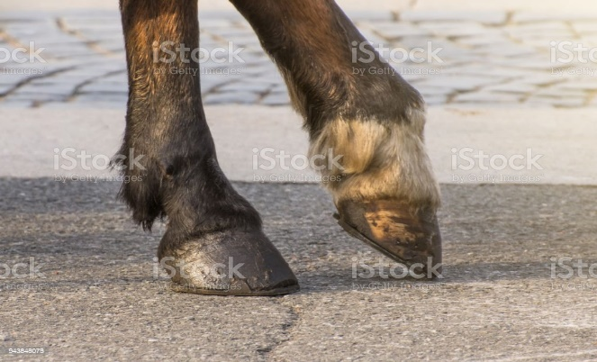
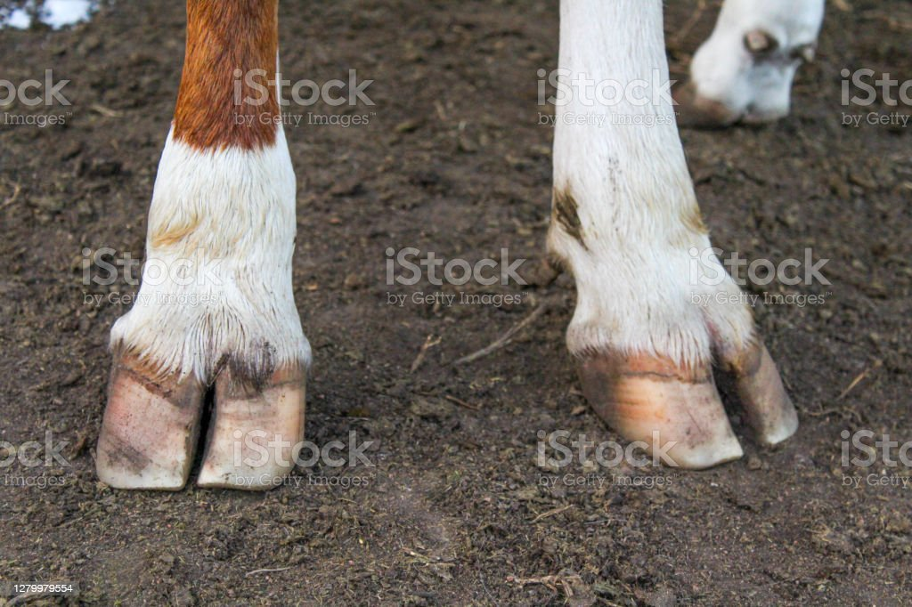
Корова парнокопытное животное.
Лошадь- однокопытное
Ответ: Корова.
←НАЗАД

Slide 13
10
Английский ботаник, вошедший в историю физики.
←НАЗАД
ОТВЕТ

Slide 14
Ответ: Броун.
←НАЗАД

Slide 15
20
Кто сформулировал законы плавания тел?
←НАЗАД
ОТВЕТ

Slide 16
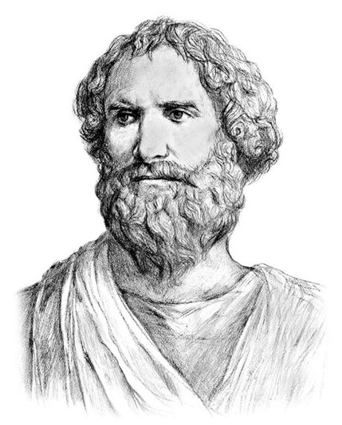
Ответ: Архимед.
←НАЗАД

Slide 17
30
Кто первым открыл I закон Ньютона?
←НАЗАД
ОТВЕТ

Slide 18
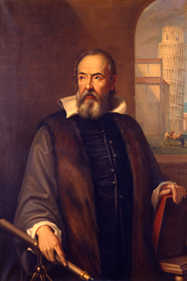
Ответ:
Г.Галилей.
←НАЗАД

Slide 19
40
О нём Пушкин писал: «Соединяя необыкновенную силу воли, с необыкновенной силой памяти. Он объял все отрасли просвещения. Жажда науки была сильнейшей страстью, сей души. Историк, механик, химик, художник стихотворец – он всё испытал».
←НАЗАД
ОТВЕТ

Slide 20
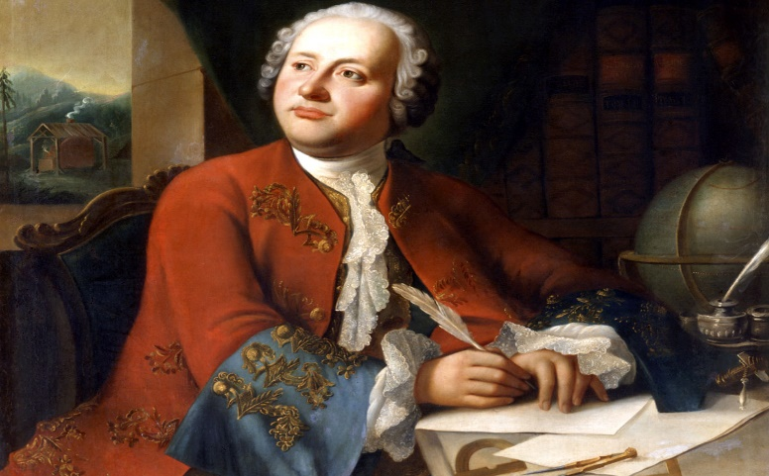
Ответ:
Ломоносов.
←НАЗАД

Slide 21
50
Кто при помощи маятника доказал вращение Земли вокруг оси?
←НАЗАД
ОТВЕТ

Slide 22
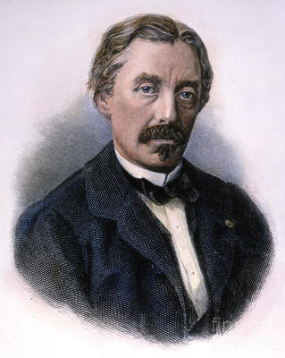
Ответ: Фуко – французский физик в 1852 году.
←НАЗАД

Slide 23
10
Чей это закон? Q = I² Rt
←НАЗАД
ОТВЕТ

Slide 24
Ответ: Закон Джоуля – Ленца.
←НАЗАД

Slide 25
20
Какой закон называют IV законом Ньютона?
←НАЗАД
ОТВЕТ

Slide 26
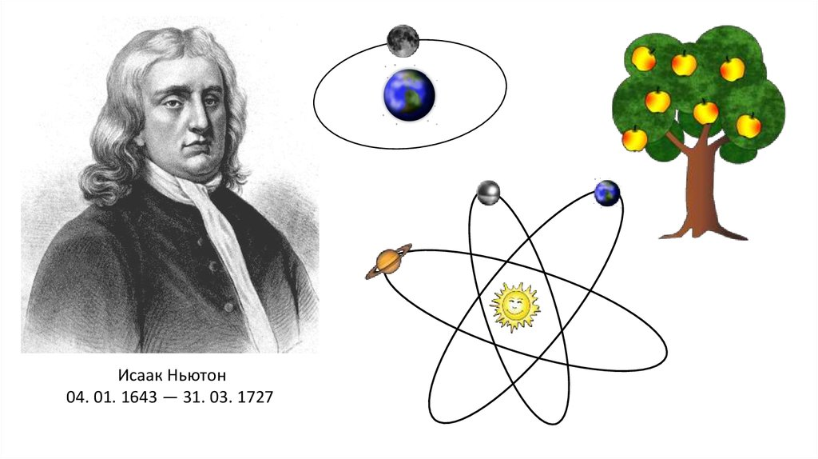
Ответ: ЗВТ.
←НАЗАД

Slide 27
30
Назвать закон, который сформулировал Майер в своей работе «Органическое движение» и его связи с обменом веществ. «В системе при всех химических и физических процессах данная сила остаётся постоянной величиной».
←НАЗАД
ОТВЕТ

Slide 28
Ответ: Закон сохранения энергии.
←НАЗАД

Slide 29
40
Этот закон назван в честь учёного, который его формулирует так: Изменение количества движения, пропорционально приложенной движущей силе, и происходит по направлению прямой по которой, эта сила действует.
←НАЗАД
ОТВЕТ

Slide 30
Ответ: II закон Ньютона.
←НАЗАД

Slide 31
50
Кто и в каком году открыл закон радиоактивного распада?
←НАЗАД
ОТВЕТ

Slide 32
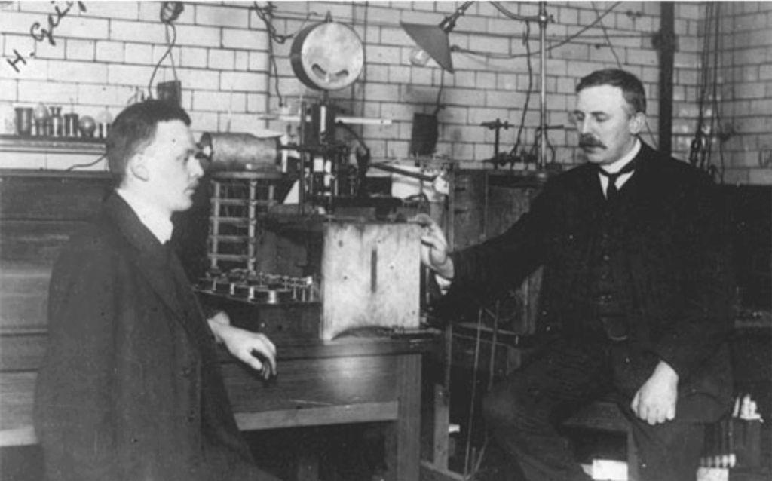
Ответ: Резерфорд и Содди в 1902 году.
←НАЗАД

Slide 33
10
Мера количества и энергии, мера инертности, мера гравитационного взаимодействия.
←НАЗАД
ОТВЕТ

Slide 34
Ответ: Масса.
←НАЗАД

Slide 35
20
Мера скорости, с которой происходят какие – либо изменения, или мера скорости и развития событий.
←НАЗАД
ОТВЕТ

Slide 36
Ответ:
Время.
←НАЗАД

Slide 37
30
Векторная физическая величина, являющаяся мерой взаимодействия тела с другими телами, в результате которого тело приобретает ускорение (или изменяет свою форму и размеры).
←НАЗАД
ОТВЕТ

Slide 38
Ответ: Сила.
←НАЗАД

Slide 39
40
Количественная мера измерения внутренней энергии при теплообмене.
←НАЗАД
ОТВЕТ

Slide 40
Ответ: Количество теплоты.
←НАЗАД

Slide 41
50
Суммарная сила упругости тела, действующая при наличии силы тяжести на все связи (опору, подвес).
←НАЗАД
ОТВЕТ

Slide 42
Ответ: вес тела.
←НАЗАД

Slide 43
10
В каком году в околоземном космическом пространстве появилось первое искусственное тело, созданное землянами – спутник №1.
←НАЗАД
ОТВЕТ

Slide 44
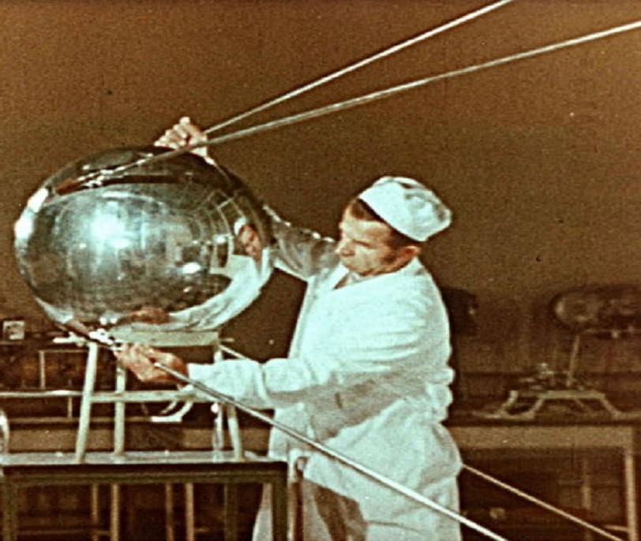
Ответ: 1957.
←НАЗАД

Slide 45
20
Как назывался космический корабль, на котором совершил орбитальный полёт первый космонавт СССР Ю.А.Гагарин?
←НАЗАД
ОТВЕТ

Slide 46
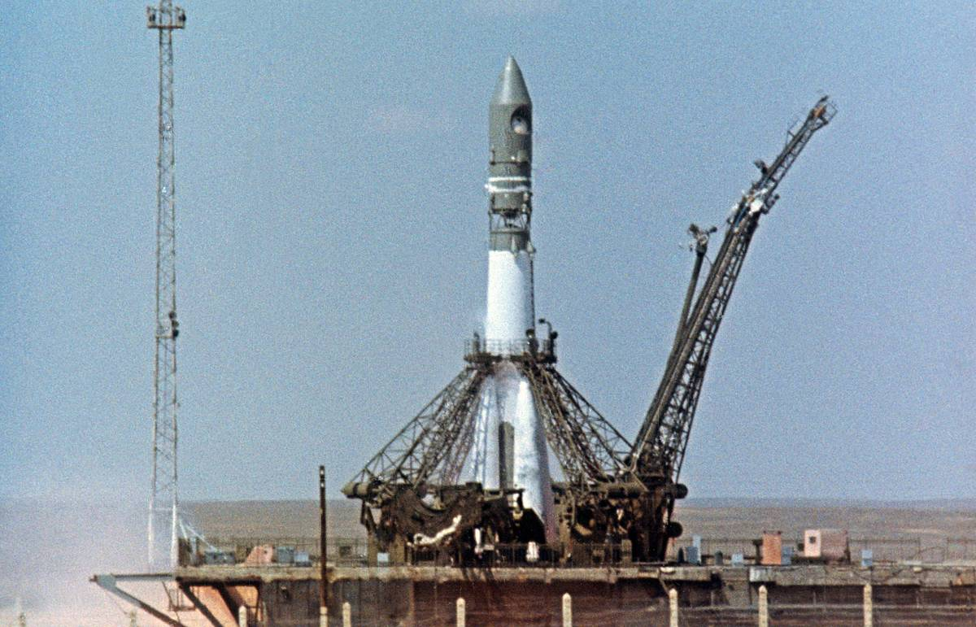
Ответ: «Восток».
←НАЗАД

Slide 47
30
Чему равна Первая космическая скорость, которая необходима космическому кораблю, чтобы выйти на околоземную круговую орбиту?
←НАЗАД
ОТВЕТ

Slide 48
Ответ:
7,9 км/с; 7,9х 103 м/с.
←НАЗАД

Slide 49
40
Какая планета Солнечной системы имеет, самую большую плотность – 5,52г/с3?
←НАЗАД
ОТВЕТ

Slide 50
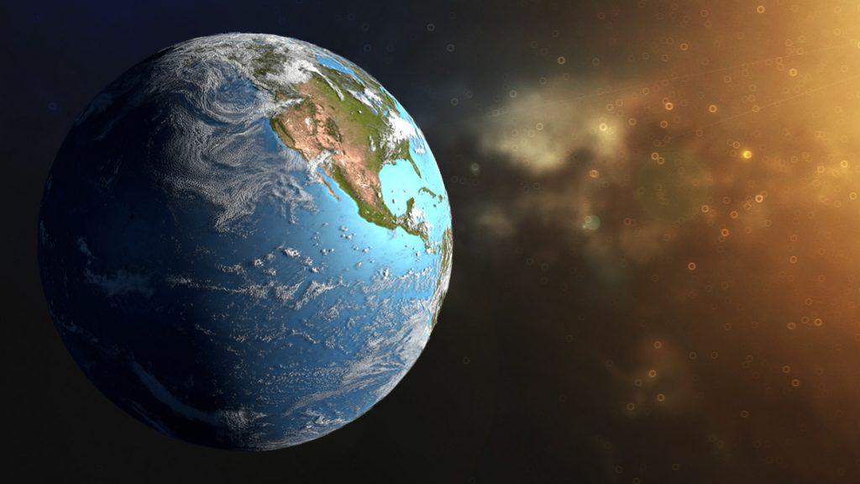
Ответ: Земля.
←НАЗАД

Slide 51
50
Какое название учёные дали открытому в 1967 году космическому объекту, который является источником импульсивного радиоизлучения?
←НАЗАД
ОТВЕТ

Slide 52
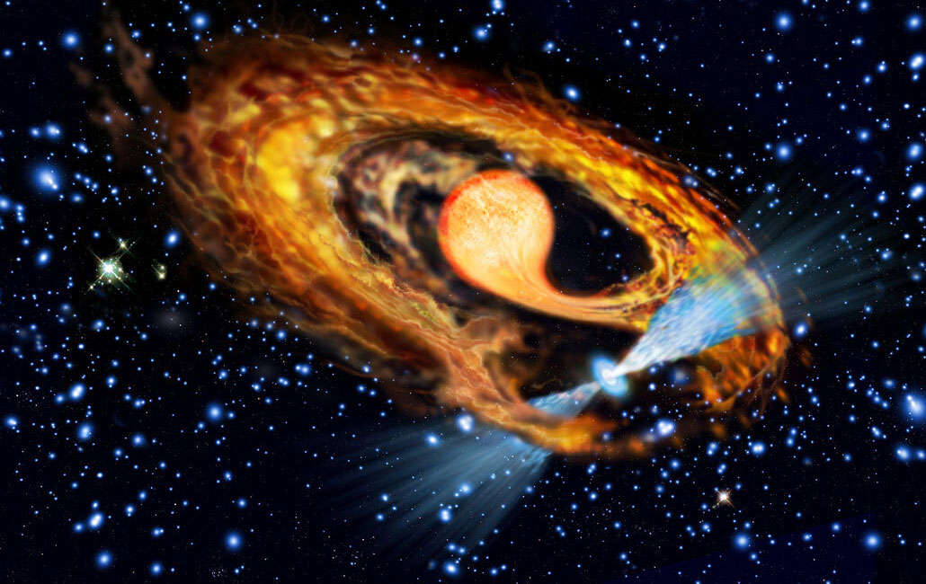
Ответ: Пульсар.
←НАЗАД

Slide 53
10
Что безопаснее во время грозы: лечь на землю, стоять, присесть на корточки?
←НАЗАД
ОТВЕТ

Slide 54
Ответ:
Присесть на корточки: так голова будет достаточно низко, и площадь контакта с землёй минимально снижается и максимально возможная разность потенциалов между контактами; ток, идущий через тело человека, будет минимальным.
←НАЗАД

Slide 55
20
Если провод высоко напряжения оборвался и упал на землю, то по земле во все стороны от места падения распространяется ток большой величины. Когда человек находится в безопасности, будучи недалеко от места падения провода: когда земля сухая или когда она влажная?
←НАЗАД
ОТВЕТ

Slide 56
Ответ:
Влажная.
←НАЗАД

Slide 57
30
Где чаще перегорают лампочки в квартире или подъезде?
←НАЗАД
ОТВЕТ

Slide 58
Ответ:
В подъезде.
←НАЗАД

Slide 59
40
В электрическом чайнике две спирали. В каком случае он закипит быстрее: при параллельном или последовательном соединении спирали?
←НАЗАД
ОТВЕТ

Slide 60
Ответ:
При параллельном соединении.
←НАЗАД

Slide 61
50
Из чего изготавливают нагревательные элементы электроплиток, утюгов и других металлов или из полупроводниковых материалов?
←НАЗАД
ОТВЕТ

Slide 62
Ответ: Из металлов. В металлическом нагревательном элементе тепловой пробой не развивается, так как нагрев элемента приводит к росту его сопротивления, что ограничивает выделяющуюся в элементе мощность.
←НАЗАД

